Slide 1
VeHICULE AUTONOME LOCALISATION et CARTOGRAPHIE
Baahmed abdessamad
Benkhalil hamza
kossir El Mehdi
Mouline Taha
A l’attention de Mr. Abdelaziz BENSRHAIR

Slide 2
introduction
Notre ère se caractérise par d’importantes avancées qui touchent à plusieurs domaines, dont nos moyens de transport et dans cette direction la fantaisie de la voiture autonome est petit à petit en train de prendre forme.
Google, Tesla, BMW ainsi que d’autres géants de l’automobile se sont lancés sur le remplacement par un logiciel de la conduite humaine. D'une aide limitée au pilotage à l'automatisation totale, ces véhicules autonomes permettent de circuler sans intervention humaine dans des conditions de circulation réelles.
Afin de se déplacer, le véhicule autonome a besoin d’être au courant de tout ce qui l’entoure. En effet, il lui est indispensable de connaître son positionnement de manière précise, et c’est ici où la localisation par le biais de la cartographie entre en jeu.
Notes:
Notre projet porte donc sur la localisation grâce à la cartographie. A travers notre recherche nous nous sommes concentrés sur 3 axes principaux : l’introduction des enjeux et acteurs de cette révolution qu’est le véhicule autonome , les aspects techniques de la cartographie ainsi que du GPS et enfin nous avons abordé le sujet du V2X.

Slide 3
Cartographie
La réalisation et l'étude des cartes géographiques et géologiques
la représentation du monde sous une forme graphique et géométrique
Partie intégrante de l’histoire de l’humanité
Une science exacte et aussi un art
Notes:
Notre projet porte donc sur la localisation grâce à la cartographie. A travers notre recherche nous nous sommes concentrés sur 3 axes principaux : l’introduction des enjeux et acteurs de cette révolution qu’est le véhicule autonome , les aspects techniques de la cartographie ainsi que du GPS et enfin nous avons abordé le sujet du V2X.

Slide 4


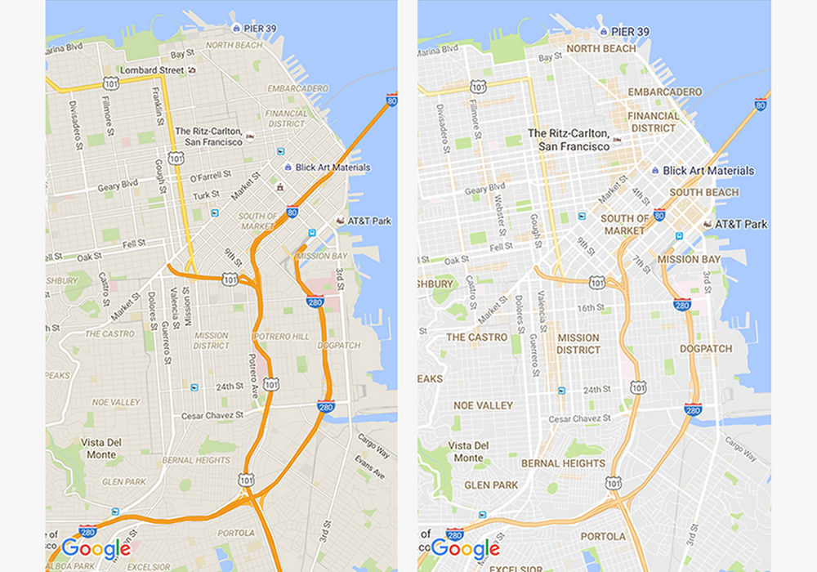
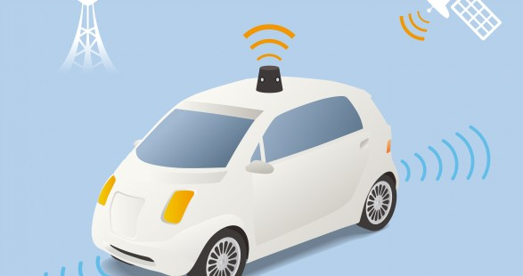
Cartographie
Notes:
Notre projet porte donc sur la localisation grâce à la cartographie. A travers notre recherche nous nous sommes concentrés sur 3 axes principaux : l’introduction des enjeux et acteurs de cette révolution qu’est le véhicule autonome , les aspects techniques de la cartographie ainsi que du GPS et enfin nous avons abordé le sujet du V2X.

Slide 5
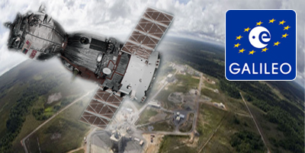
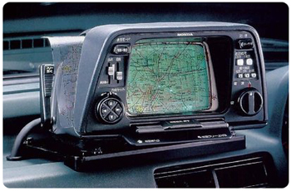
GPS
L’émanation d’un système de navigation par satellite
Projet de recherche
Galileo, étape européenne importante dans la vie du GPS
Quand l’automobile adopte le GPS !
Notes:
Notre projet porte donc sur la localisation grâce à la cartographie. A travers notre recherche nous nous sommes concentrés sur 3 axes principaux : l’introduction des enjeux et acteurs de cette révolution qu’est le véhicule autonome , les aspects techniques de la cartographie ainsi que du GPS et enfin nous avons abordé le sujet du V2X.

Slide 6
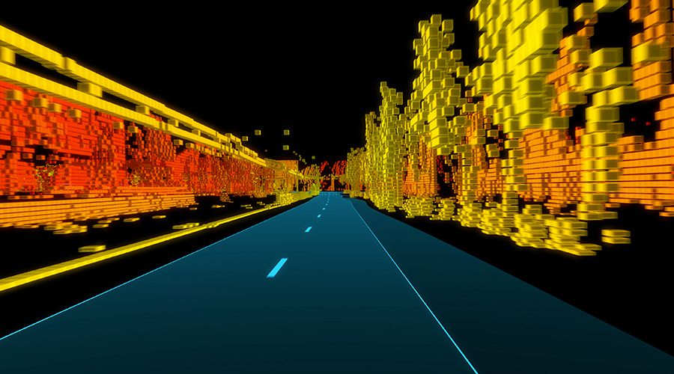
Importance de la cartogrpahie dans les vehicules autonomes
Sans cartographie , pas de voiture autonome
Besoin de mises à jour perpétuelles
La précision est essentielle
Notes:
I)Sans cartographie HD précise, quelles que soient les technologies dont on dispose , la voiture autonome resterait démunie. C'est pourquoi les constructeurs automobiles collaborent depuis plusieurs années avec les spécialistes de la cartographie, au même titre qu'avec les équipementiers.
II) La cartographie ne peut se contenter des mises à jour classiques. En voiture autonome, le service doit être opérationnel et actualisé en temps réel, 24h/24, 7j/7. Le véhicule autonome doit être capable de se géolocaliser, mais doit aussi être informé du moindre événement qui surviendrait sur la route pour anticiper et réagir au plus vite. Cela implique que tous les véhicules, , puissent échanger et valider des données entre eux en passant par un cloud. Cette communication voiture à voiture (V2V), mais aussi avec les infrastructures (V2X), doit être complètement transparente entre les différents acteurs de la cartographie. Il a été annoncé que de nouveaux service permettront à la voiture autonome de télécharger en temps réel les dernières données cartographiques depuis le cloud pour s’assurer d’avoir la carte la plus récente.
III) Jusqu'ici, la navigation était basée sur une géolocalisation par GPS, avec une précision approximative. Cela sera insuffisant pour positionner une voiture autonome, qui devra prendre des décisions en fonction de sa position exacte . La voiture autonome dispose d'une base de données en 3D de la route qu'elle parcourt et la compare en permanence aux images que perçoivent ses propres capteurs,ce qui permet de déduire précisément où se trouve le véhicule, en trouvant dans la base de données l'image correspondant à ce qu'il "voit". Les véhicules autonomes permettent même d'actualiser la carte : s'ils perçoivent la même image avec des modifications mineures (par exemple un panneau qui a changé), ce changement sera intégré à la base de données.

Slide 7
Fonctionnement de la cartographie
Définition de la cartographie :
La cartographie est l'ensemble des études et des opérations scientifiques et techniques intervenant dans l'établissement des cartes.
Informations nécessaires à la cartographie
Fond de carte
Caractérisation
Cartographie et localisation simultanée
Notes:
Définition : C’est une représentation géométrique de tout ou d’une partie de la surface terrestre, dans un rapport de similitude convenable qu'on appelle l'échelle.
Informations cartographie :
Fond de carte : La réalisation d’un fond de carte consiste à relever les contours de l’espace à représenter , c’est un element primordial de la cartographie.
Caractérisation : La caractérisation d’une carte consiste à relever les données statistiques qui seront par la suite representer. Puis, est réalisé, un travail de sélection des informations, de conception graphique (icônes, styles), d'assemblage (création de la carte), et de renseignement de la carte (légende, échelle, rose des vents).
Cartographie et localisation simultanée : C’est avec l’apparition des robots et véhicules autonomes que la localisation et cartographie simultanées, connue en anglais sous le nom de SLAM (simultaneous localization and mapping) , est apparue, elle consiste pour un robot ou véhicule autonome, à simultanément construire ou améliorer une carte de son environnement et de s’y localiser. Le SLAM est donc essential aux voitures autonomes et s’appuie sur deux sources d’information :
Les informations renvoyées par les capteurs du véhicule
les informations provenant de capteurs et de systèmes dépendant de l'environnement et de sources extérieurs tel qu’un GPS , le lidar etc …

Slide 8
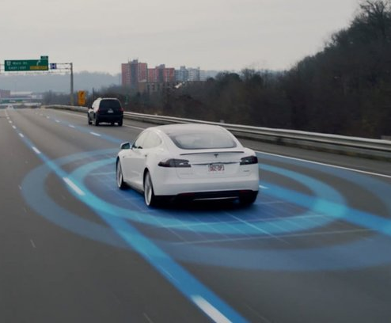
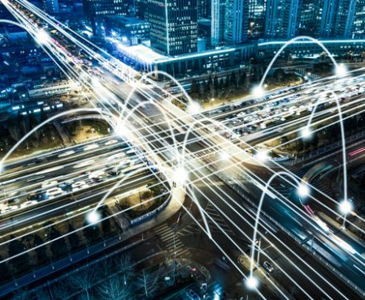
À quoi ressemblerait la mobilité du futur ?

Slide 9
QUELS ENJEUX POUR LA MOBILiTÉ DU FUTUR ?
Favoriser le développement des transports multimodaux dans les villes.
Considérer le cyber-risque comme l’enjeu clé des nouvelles mobilités… Dès maintenant.
Développer les infrastructures de la nouvelle mobilité.

Slide 10
Quels sont les nouveaux usages de la mobilité ?
Le futur de l’automobile et la mobilité ce n’est plus seulement de savoir quel véhicule on conduira demain, mais comment on l’utilisera.
Des chiffres
Un futur apparaît très prometteur
Une mobilité connectée

Slide 11
Aspects techniques: fonctionnement d’un GPS
Le GPS permet de se situer à la surface de la Terre. Cette technologie est aujourd’hui très utilisée que ce soit dans le domaine civil ou militaire. C’est pour cette raison qu’il existe deux types de GPS : le Standard Positioning System et le Precise Positioning System. Ces deux systèmes se différentient par leur précision qui peut aller jusqu’à environ 5 mètres. Il permet aussi de trouver un itinéraire sans utiliser des cartes manuellement. Pour cela, il utilise les satellites. Il cherche à calculer la distance entre le satellite et le récepteur. Le récepteur est une puce GPS, on la trouve dans les boîtiers GPS, mais également dans les smartphones.

Slide 12
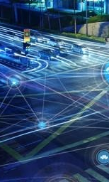
Fonctionnement de la technologie V2X
Notes:
La technologie V2X (Vehicle-to-X) permet l’échange de données entre des véhicules et entre les véhicules et les infrastructures en utilisant les réseaux ad-hoc sans fil, conformes à la norme IEEE 802.11p.
La technologie V2X repose sur des communications à courte portée dédiées à 5,9 GHz, un dérivé du Wi-Fi spécifiquement défini pour les objets se déplaçant rapidement et permettant l’établissement d’une liaison radio fiable, même dans des conditions de non- visibilité.
En partageant des données, telles que leur position et leur vitesse, avec les véhicules et les infrastructures environnantes, les systèmes de communication V2X sensibilisent les conducteurs aux dangers potentiels et préviennent de manière spectaculaire la prévention des collisions, ce qui réduit considérablement le nombre de décès et de blessures.
De plus, la technologie V2X améliorera l'efficacité du trafic en fournissant des avertissements pour les embouteillages à venir, en proposant des itinéraires alternatifs et en garantissant une conduite respectueuse de l'environnement, en réduisant les émissions de CO2 grâce à un régulateur de vitesse adaptatif et à une gestion plus intelligente des transports

Slide 13
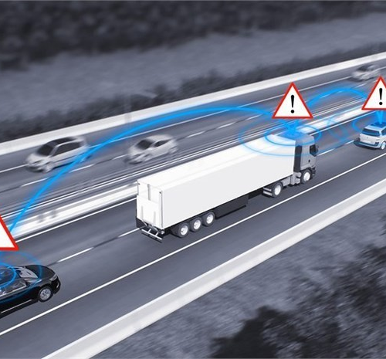
Moyens de communications
Technologie V2V
(Vehicle-2-Vehicle)
Notes:
La communication V2V permet à deux véhicules d’échanger des informations directement entre eux.
La technologie V2V utilise plusieurs systèmes et réseaux pour fonctionner. D’une part, elle nécessite l’utilisation d’antennes et de capteurs, de la vision à 360˚, mais aussi du système GNSS (Global Navigation Satellite System).
Le V2V permettrait ainsi d’augmenter la fiabilité du système de planification et de contrôle, mais aussi de combler les limites de perception des capteurs. On considère ainsi que les véhicules connectés seront une pièce importante de l’IoT (Internet des Objets).

Slide 14
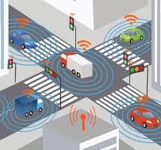
Moyens de communications
Technologie V2I
(Vehicles-2-Infrastructure)
Notes:
En complément de la technologie V2V, la V2I, permet la communication entre les véhicules et les infrastructures telles que les feux tricolores ou les panneaux de signalisation. Elle communique également les signalisations concernant les tunnels et les ponts, comme les limitations de vitesse, les embouteillages et les hauteurs de véhicule maximales autorisées.

Slide 15
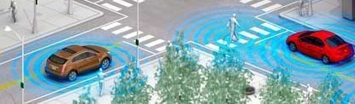
Moyens de communications
Technologie V2P
(Vehicle-2-Pedestrian)
Notes:
Cette technologie à l’avantage d’alerter les conducteurs de véhicules autonomes mais aussi les piétons des potentiels dangers d’accidents qu’il existe. Ceux-ci concernent les passages piétons, comme par exemple le fait qu’un piéton traverse le passage piéton de travers et non tout droit, ou les intersections, où le piéton peut ne pas être très visible.

Slide 16
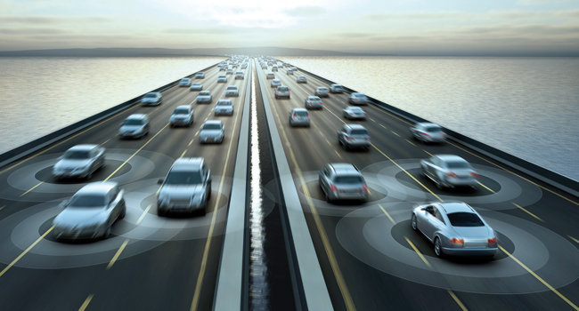
Fonctionnement de la technologie FCD (Floating Car Data)
Notes:
Floating Car Data, est entre autres utilisée par la technologie V2I. Celle-ci collecte les données de localisation et de vitesse, mais aussi le sens de déplacement des véhicules.
Il s’agit d’une méthode pour connaître le trafic sur le réseau routier. Elle est basée sur la collecte de données de localisation, de vitesse, de sens du déplacement des véhicules roulants. Ces données sont des sources essentielles pour l'information sur le trafic et plus encore pour les systèmes de transport intelligent.
Cette technologie utilise un système GPS qui communique avec le fournisseur de services, le réseau cellulaire et le téléphone portable du conducteur qui agit comme une sonde lorsqu’il est allumé.
Ces données sont ensuite utilisées pour connaître le trafic sur les réseaux routiers, pour calculer les temps de trajet et pour générer des rapports précis sur l’état du trafic, par exemple en détectant les embouteillages.

